Slide 1
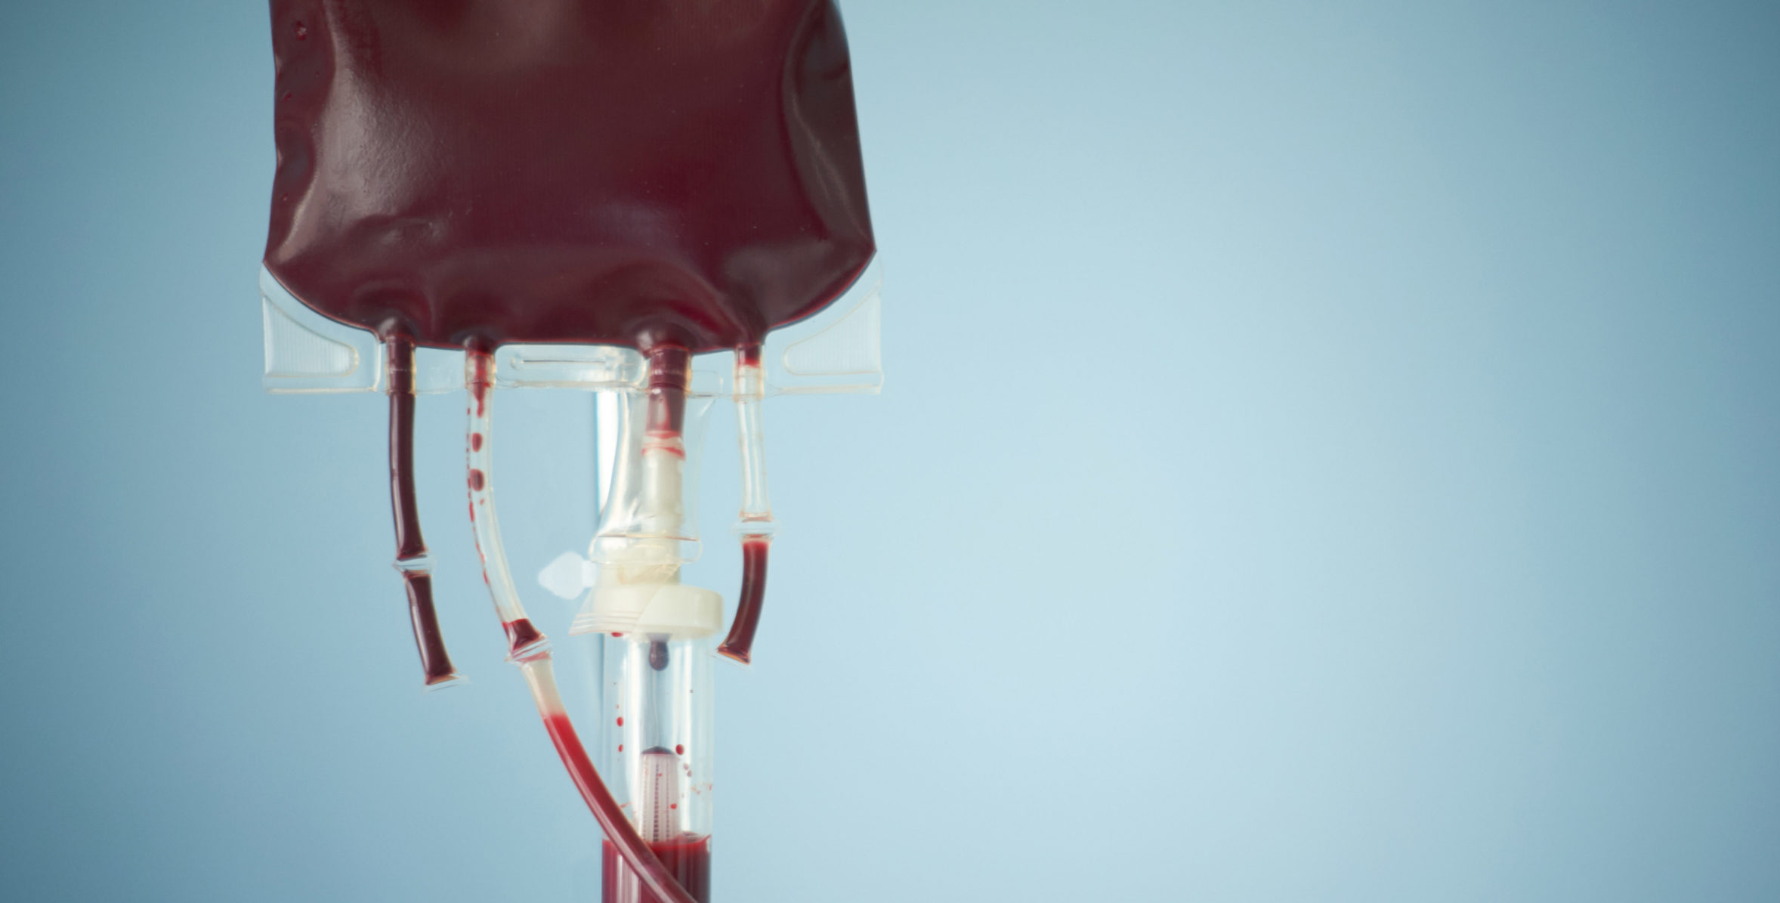



Accidents hémorragiques sous anticoagulants
Delphine Douillet • Angers

Slide 2
Anticoagulants
AVK
Anti
Xa
Anti
IIa
Fluindione, warfarine, acénocoumarol
dabigatran
rivaroxaban, apixaban, edoxaban
HNF
Fondaparinux
HBPM

Slide 3
Hémorragies sous anticoagulants

Slide 4

Cas clinique
5h35, appel 15
Homme d’environ 45 ans : accident voiture contre poteau, quai de l’Ill
Inconscient dans son véhicule
Ami à ses côtés : pas de plainte
SMUR 67 :
Glasgow 6/15 (E1 V2 M3), plaie frontale
PA 75/45mmHg, FC 125 bpm, sat 95% en air ambiant, FR 17 cpm, T°36.3°C, FAST : épanchement intra-abdominal abondant
Hemocue® 9,2 g/dL ; glycémie capillaire 12 mmol/L
Remplissage 500 mL, noradrénaline 0,8 gamma/kg/min
Selon son ami prend un traitement anticoagulant pour embolie pulmonaire il y a 4 mois
GRADE A

Slide 5
Cas clinique
5h35, appel 15
Homme d’environ 45 ans : accident voiture contre poteau, quai de l’Ill
Inconscient dans son véhicule
Ami à ses côtés : pas de plainte
SMUR 67 :
Glasgow 6/15 (E1 V2 M3), plaie frontale
PA 75/45mmHg, FC 125 bpm, sat 95% en air ambiant, FR 17 cpm, T°36.3°C, FAST : épanchement intra-abdominal abondant
Hemocue® 9,2 g/dL ; glycémie capillaire 12 mmol/L
Remplissage 500 mL, noradrénaline 0,8 gamma/kg/min
Selon son ami prend un traitement anticoagulant pour embolie pulmonaire il y a 4 mois
Est-ce une hémorragie grave ? Pourquoi ?

Slide 6
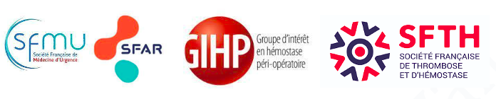
Définitions
Une hémorragie grave chez un patient traité par anticoagulant est définie par la présence d’au moins un des critères suivants :
hémorragie extériorisée non contrôlable par les moyens usuels (compression, pansement, sonde de tamponnement…) ;
instabilité hémodynamique : PAS < 90 mmHg ou diminution de 40 mmHg par rapport à la PAS habituelle, ou PAM < 65 mmHg, ou tout signe de choc ;
nécessité d’un geste hémostatique urgent : chirurgie, radiologie interventionnelle, endoscopie… ;
nécessité de transfusion de concentrés de globules rouges ;
localisation menaçant le pronostic vital ou fonctionnel, par exemple : hémorragie intracrânienne ou intraspinale, hémorragie intraoculaire ou rétro-orbitaire, hémothorax, hémopéritoine, hémorétropéritoine, hémopéricarde, hématome musculaire profond ou syndrome de loge, hémorragie digestive aiguë, hémarthrose, rupture d'anévrysme aortique, dissection aortique…
Si aucun des critères = hémorragie non grave

Slide 7
Définitions
Mesures symptomatiques
Remplissage vasculaire,
Analgésie,
...
Mesures hémostatiques
Compression d’une plaie,
Méchage d’un epistaxis,
electrocoagulation
Embolisation,
ligature chirurgicale,...
Mesures étiologiques
résection d'une tumeur hémorragique,
traitement d'une hépatopathie responsable d'hémorragies digestives,
correction d'une interaction médicamenteuse à l'origine d'un surdosage…

Slide 8
Définitions
Mesures symptomatiques
Mesures hémostatiques
Mesures étiologiques
ANTAGONISATION
est utilisé lorsqu'un traitement interférant spécifiquement avec le mode d'action de l'anticoagulant est prescrit, soit en corrigeant le déficit en facteurs de coagulation induit, soit en inhibant l'action de l'anticoagulant (antidote) (ex: CCP pour AVK, idarucizumab,...)
Versus
REVERSION
est utilisé comme un terme générique incluant l'antagonisation et l'amélioration de l'hémostase sans qu'un mécanisme spécifique ne soit en jeu (administration de CCP pour les AOD anti-Xa).

Slide 9
Cas clinique
Mesures générales
Symptomatiques : remplissage, analgésie…
Anticoagulation
Acide tranexamique ?
Hémorragie grave
Absence de contrôle par les moyens usuels
Hémostatiques : peu accessible
Étiologiques : bilan lésionnel
Instabilité hémodynamique
Geste hémostatique urgent
Localisation
Nécessité de transfusion

Slide 10
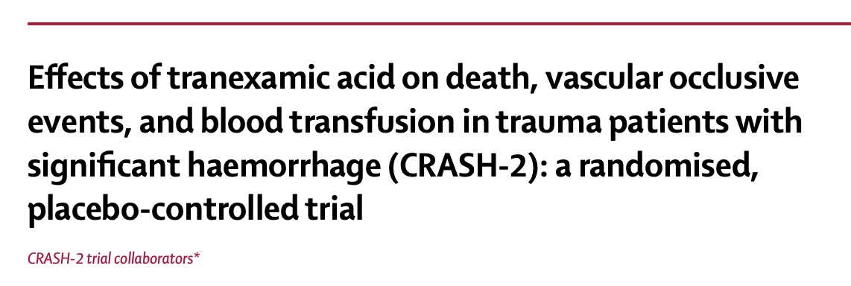
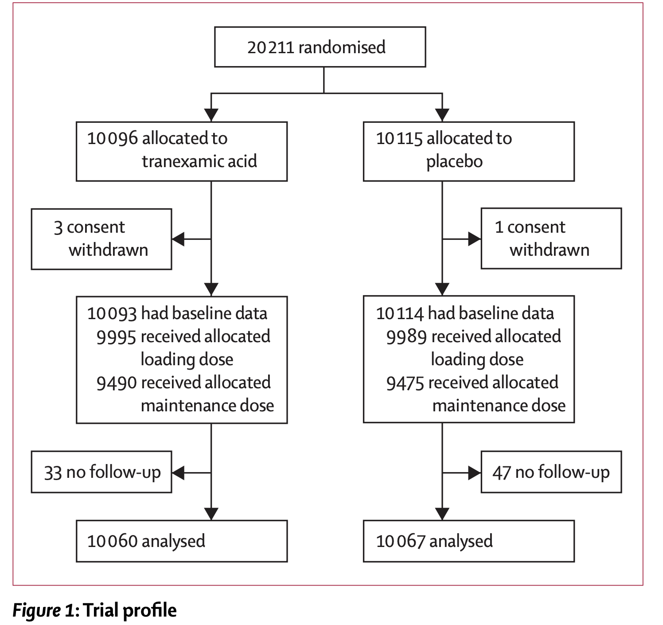
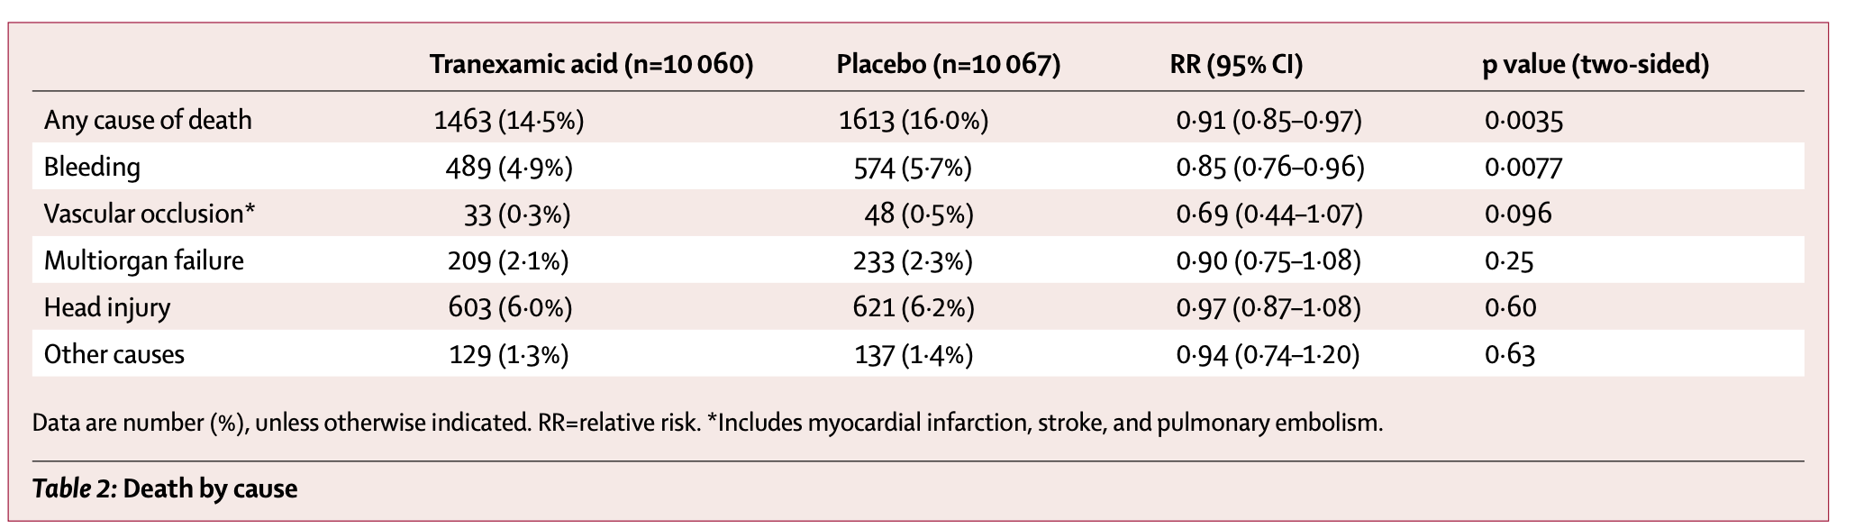
Ac tranexamique
n= 20 211 adultes traumatisés avec (ou à risque de) saignement

Slide 11
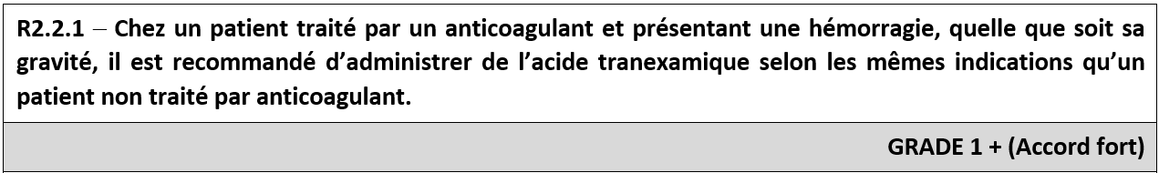
Ac tranexamique
Gestion de l’anticoagulation dans un contexte d’urgence
Intérêt pour diminuer le volume de saignement, le recours à la transfusion, voire la mortalité¹ Il n’existe aucune donnée expérimentale suggérant que l’effet de l’acide tranexamique serait modifié par la présence d’anticoagulants
1. Spahn DR, et al. Crit Care 2019

Slide 12
Cas clinique
rivaroxaban
Mesures générales
Symptomatiques : remplissage, analgésie…
Anticoagulation
Dosage?
Hémorragie grave
Absence de contrôle par les moyens usuels
Hémostatiques : peu accessible
Étiologiques : bilan lésionnel
Instabilité hémodynamique
Geste hémostatique urgent
Localisation
Nécessité de transfusion
Antagonisation/réversion?

Slide 13
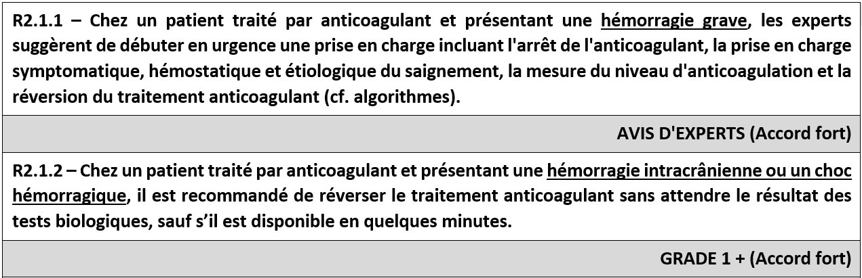
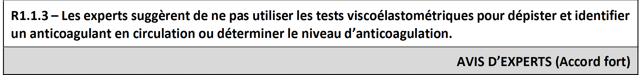
Dosage anticoagulant?

Slide 14
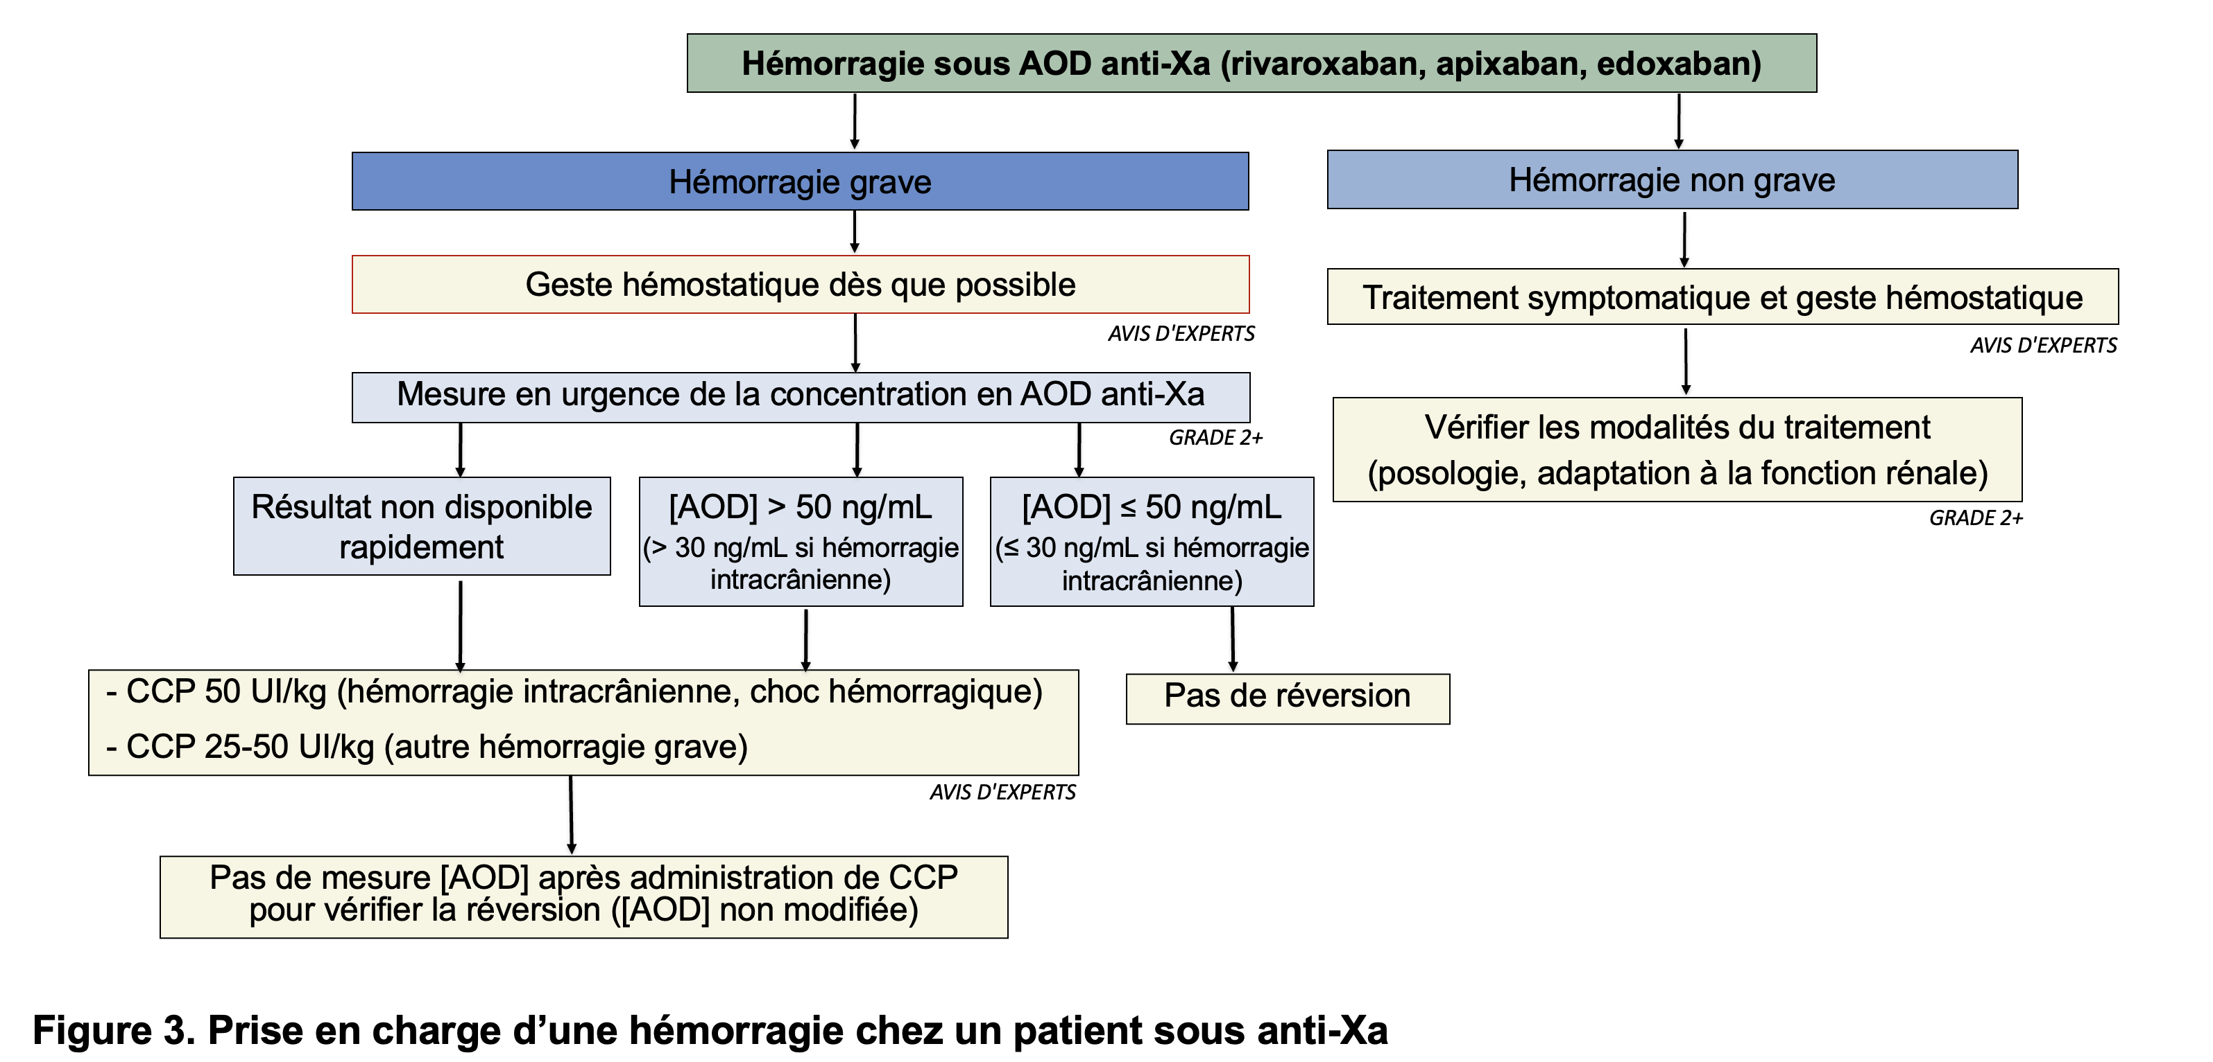
Hémorragie sous anti Xa

Slide 15
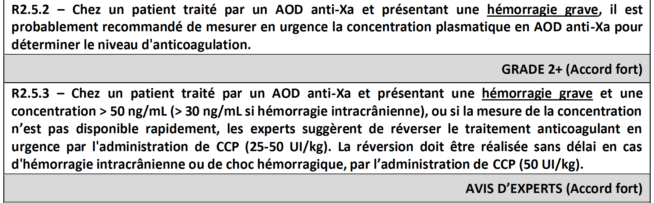
Hémorragie sous anti Xa

Slide 16
Hémorragie sous anti Xa
Seuil de sécurité hémostatique en cas d'hémorragie n'est en effet pas clairement établi. 30 ng/mL pour les hémorragies intracrâniennes = proche de la limite de quantification au laboratoire (censé correspondre à la disparition complète de l'effet anticoagulant). 50 ng/mL pour les hémorragies d'autres localisations = associé à une incidence très faible d'hémorragies procédurales et donc probablement non ou peu contributif à une hémorragie active.

Slide 17
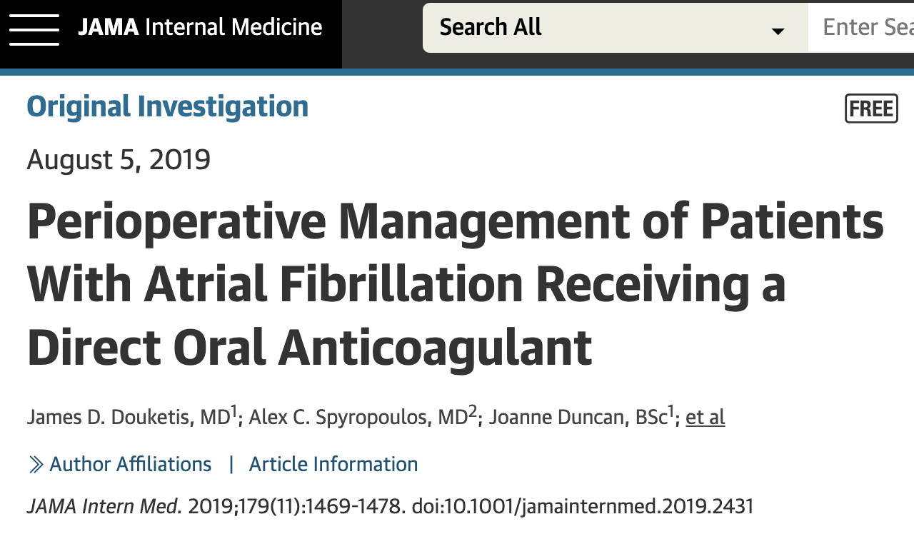
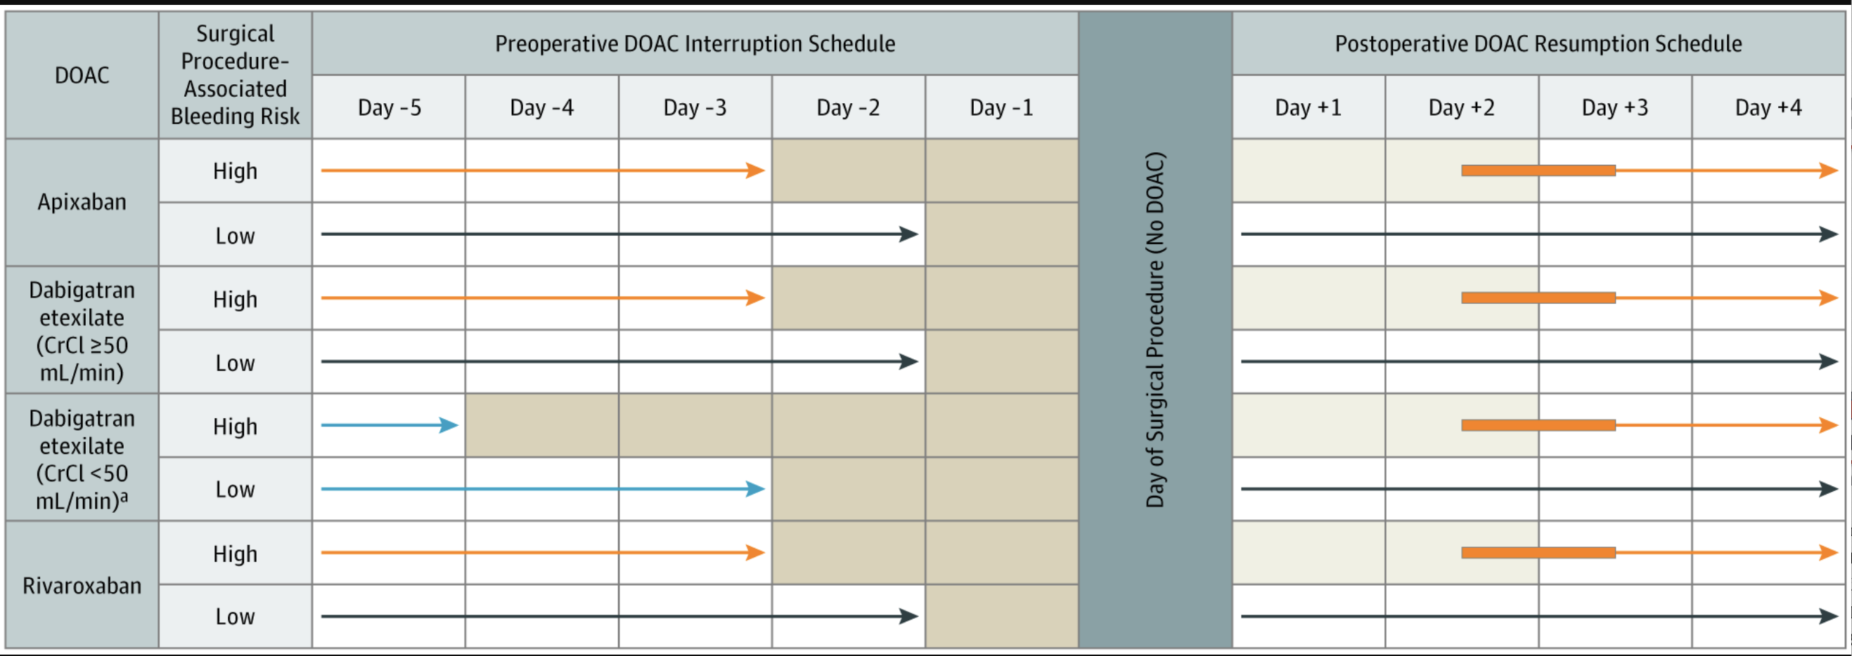
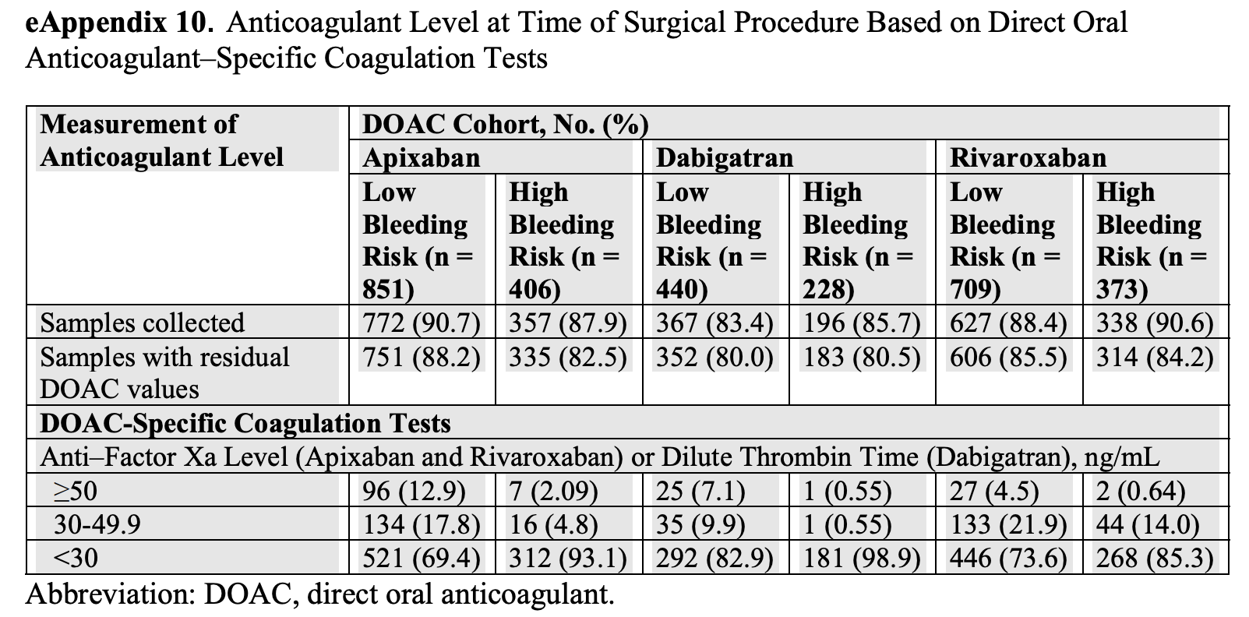
2019
L'étude de cohorte Perioperative Anticoagulation Use for Surgery Evaluation (PAUSE) menée dans 23 centres cliniques au Canada, aux États-Unis et en Europe.
PAUSE study
Faible taux de saignement majeur (< 2%)
« Our exploratory postulation that a high proportion of patients (>90%) would have a residual anticoagulant level less than 50 ng/mL at the time of the operation was supported in all 3 DOAC cohorts. »
Douketis JD, et al. JAMA Intern Med 2019

Slide 18
Cas clinique
Le patient a recu de l’acide tranexamique en extra-hospitalier
Il est admis au déchocage/SAUV. Le patient est sous ventilation mécanique. Il n’existe pas d’anisocorie.
Il a une PAM à 61mmHg, FC à 118 bpm, T° 36.4°C, sat à 95% sous FiO2 30%.
Votre collègue revenant des Etat—unis vous parle d’andexanet pour ce patient...

Slide 19

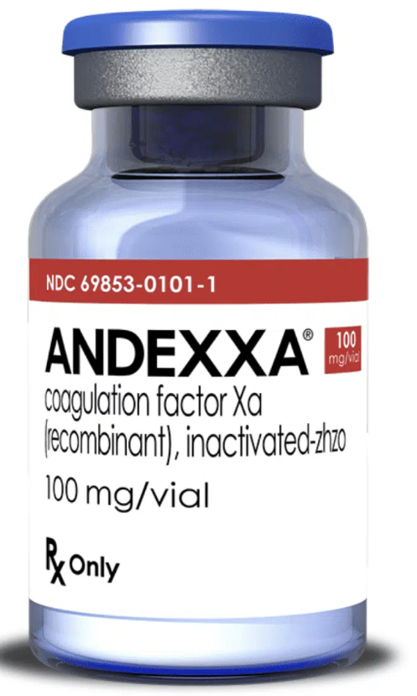
Hémorragie sous anti Xa
L’andexanet alfa: antidote anti-Xa
(non disponible )
Leurre des anti-Xa
Forme un complexe réversible de courte durée
Forte affinité
Levy Nat Rev Cardiol 2018

Slide 20
Hémorragie sous anti Xa
Connolly NEJM 2019; 380: 1326-35
N= 352 patients, principalement sous apixaban et rivaroxaban, présentant une hémorragie grave (intracrânienne 64%). Résultats Après administration d’andexanet l’activité anti-Xa plasmatique était réduite de plus de 90% pour l’apixaban et le rivaroxaban, 82% des patients présentaient une hémostase jugée bonne ou excellente à 12h (critères scanographiques pour les hémorragies intracrâniennes).
Environ ¼ des patients conservaient une activité anti-Xa supérieure à 50 ng/mL rebond d’activité anti-Xa observé après la fin de la perfusion. Pas de groupe contrôle. Majoration des événements thrombotiques à 30J Coût élevé

Slide 21
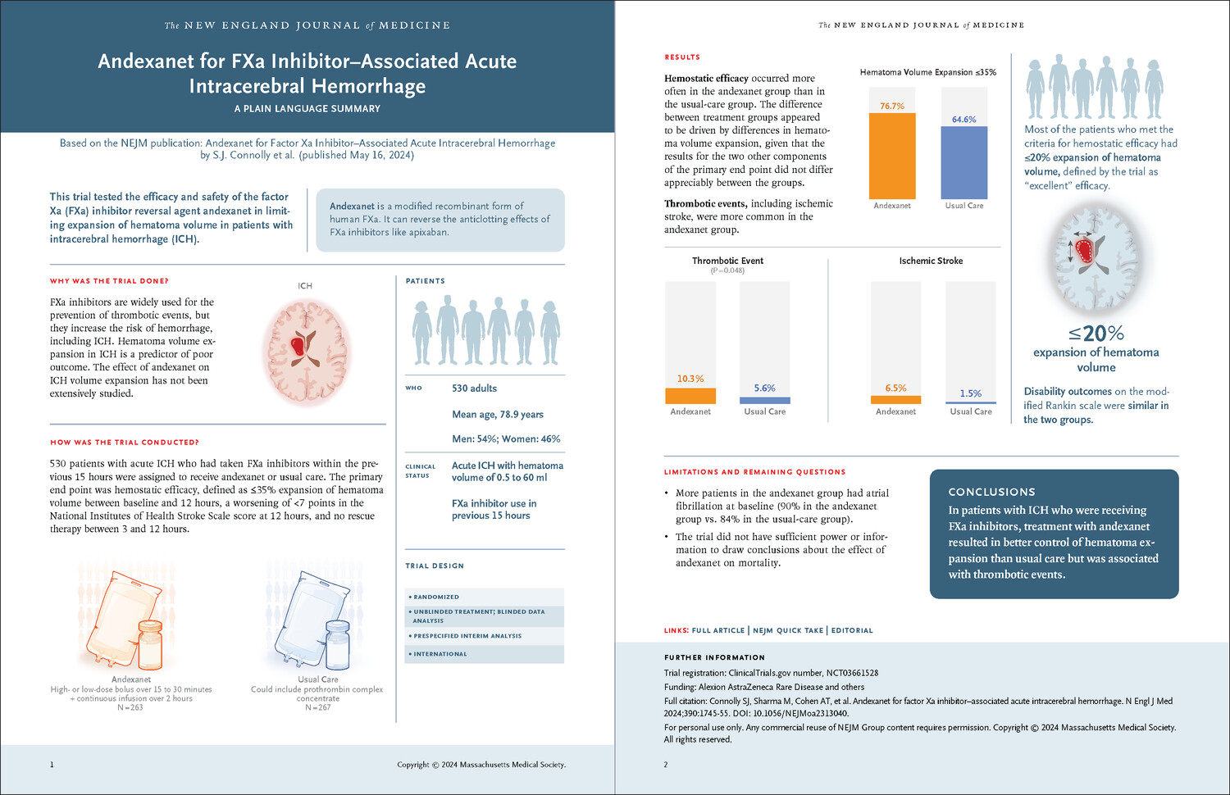
Design : International RCT open label
P : patients traités par anti-Xa présentant une hémorragie intracranienne aigue.
I : Andexanet (bolus+IVSE)
C : Usual care CCP
O :
efficacité hémostatique définie par expansion de l’hématome ≤ 35% entre le volume initial et à 12h, une aggravation du NIHSS de 7 points
NSN : 530 patients

Slide 22


Slide 23
Hémorragie sous anti Xa

Slide 24

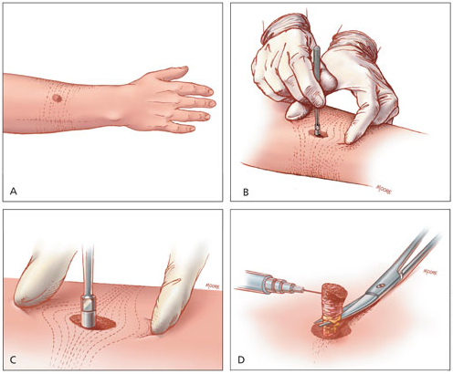
Hémorragie sous anti Xa
Réversion par CCP
10 UI/kg
25 UI/kg biopsie
50 UI/kg
Volontaires sains Edoxaban 60 mg + CCP
2015

Slide 25
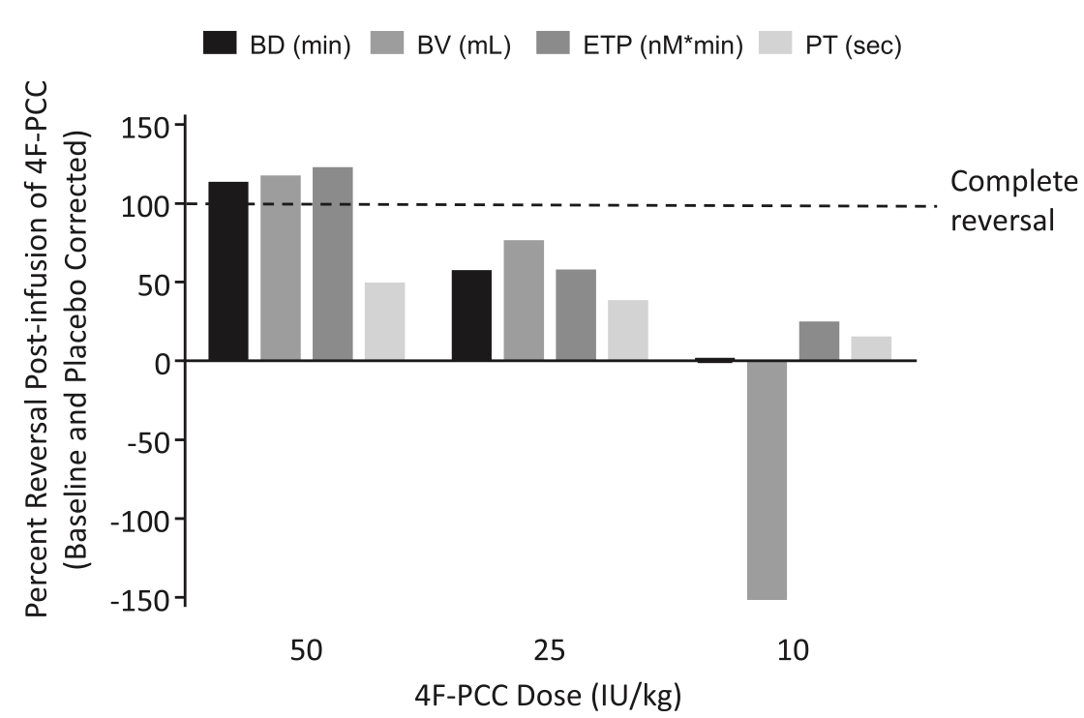
Hémorragie sous anti Xa
Réversion par CCP
10 UI/kg
25 UI/kg biopsie
50 UI/kg
Volontaires sains Edoxaban 60 mg + CCP
2015

Slide 26
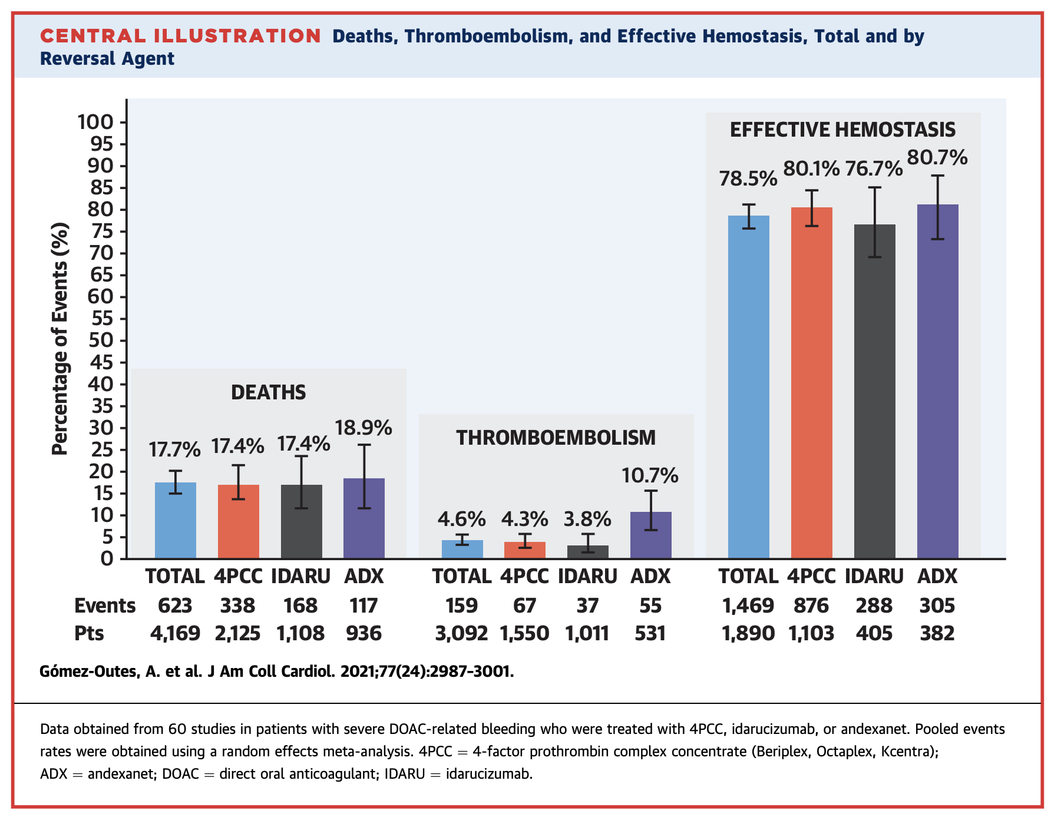
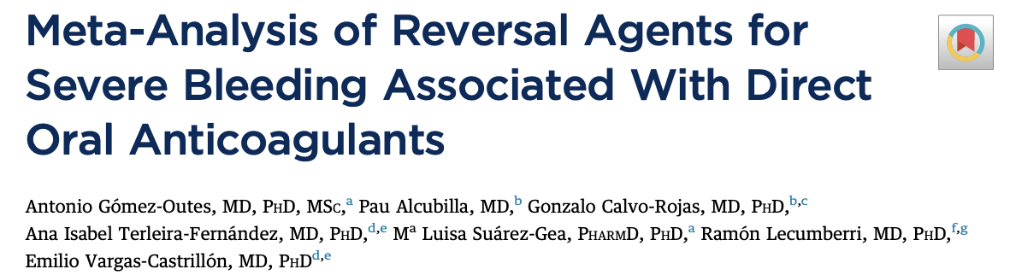
Hémorragie sous anti Xa
Réversion par CCP
n= 60 études incluant 4,735 patients
avec des hémorragies graves sous DOAC ayant recu:
  CCP (n =2 688),
  idarucizumab (n= 1 111)
  Andexanet (n= 936)

Slide 27
Hémorragie sous anti Xa
Réversion par CCP
I² 60.8%
I² 71.3%
I² 44.7%
n= 60 études incluant 4,735 patients
avec des hémorragies graves sous DOAC ayant recu:
  CCP (n =2 688),
  idarucizumab (n= 1 111)
  Andexanet (n= 936)

Slide 28
Hémorragie sous anti Xa

Slide 29
Hémorragie sous AVK
Hémorragie sous AVK
Hémorragie grave
Hémorragie non grave
Geste hémostatique dès que possible
Traitement symptomatique et geste hémostatique
AVIS D'EXPERTS
AVIS D'EXPERTS
INR en urgence
au laboratoire ou par biologie délocalisée
Rechercher et corriger un surdosage (par vitamine K seule)
GRADE 1+
Résultat
non disponible rapidement
INR > 1,5
(> 1,2 si hémorragie intracrânienne)
INR ≤ 1,5
(≤ 1,2 si hémorragie intracrânienne)
GRADE 2+
CCP
25 UI/kg (1 ml/kg)
CCP
(posologie du RCP)
Pas de CCP
Pas de vitamine K
GRADE 1+
GRADE 1+
Vitamine K 10 mg IV ou PO
INR dans les 30 min
GRADE 1+
GRADE 2+
Complément de CCP si INR > 1,5
(> 1,2 si hémorragie intracrânienne)
posologie du RCP
GRADE 2+
Prise en charge selon l'INR et contrôle de l'hémorragie
INR à 6-8h et 24h
GRADE 2+
Figure 1. Prise en charge d’une hémorragie sous AVK

Slide 30

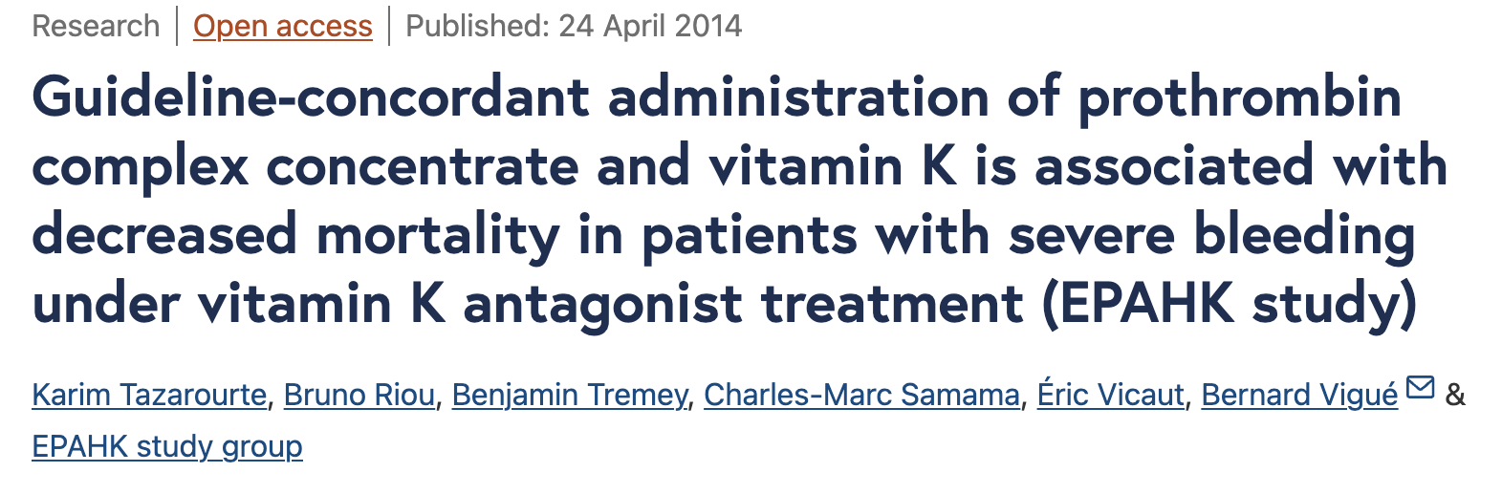
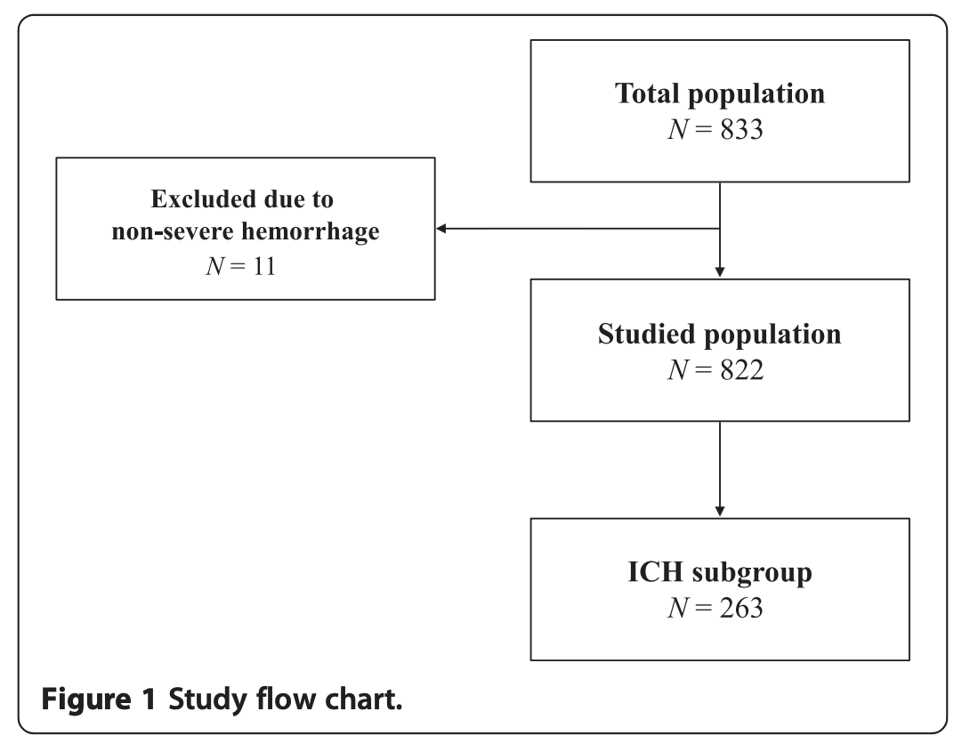
CCP & AVK
Hémorragie sous AVK
Objectif :
Evaluer l'impact de l'administration concordante de PCC et de vitamine K sur la mortalité à 7 jours.
Méthodes:
Cohorte prospective dans 44 services d'urgence.
L'administration adéquate aux reco de CCP et de vitamine K (GC-PCC-K) était définie par l'administration d'au moins 20 UI/kg d'équivalent facteur IX de CCP et d'au moins 5 mg de vitamine K dans un délai prédéfini de huit heures après l'admission.
Résultats
Saignements :
gastro-intestinaux (32 %),
intracrâniennes (32 %),
musculaires (13 %)
Mortalité à 7 jours : 13 % et de 33 % chez les patients avec HIC.
Respect reco GC-PCC-K chez 38% de tous les patients et 44% des patients atteints d'HIC.
Diminution de deux fois de la mortalité à sept jours chez les patients ayant bénéficié d'une GC-PCC-K
(OR = 2,15 (1,20 à 3,88) ; P = 0,011)

Slide 31
Time to reverse
Hémorragie sous AVK
JAMA 2015
Étude de cohorte rétrospective dans 19 centres de soins tertiaires allemands (2006-2012)
n= 1176 patients
Ayant une hémorragie intracrânienne sous anticoagulant oraux
Association of Timing and Extent of INR Reversal With Hematoma Enlargement

Slide 32
Hémorragie sous dabigatran
Hémorragie sous dabigatran
Hémorragie grave
Hémorragie non grave
Geste hémostatique dès que possible
Traitement symptomatique et geste hémostatique
AVIS D'EXPERTS
AVIS D'EXPERTS
Mesure en urgence de la concentration en dabigatran
Vérifier les modalités du traitement
(posologie, adaptation à la fonction rénale)
GRADE 2+
Résultat non disponible rapidement
[dabigatran] > 50 ng/mL
(> 30 ng/mL si hémorragie intracrânienne)
[dabigatran] ≤ 50 ng/mL
(≤ 30 ng/mL si hémorragie intracrânienne)
GRADE 2+
Idarucizumab 5 g IV #
Pas de réversion
GRADE 2+
Nouvelle mesure [dabigatran] à 12-24h si [dabigatran] initiale > 200 ng/mL
(4-6h si [dabigatran] initiale > 600 ng/mL ou ClCr < 30 ml/min)
± Réadministration d’idarucizumab si [dabigatran] > 50 ng/mL
(> 30 ng/mL si hémorragie intracrânienne), selon type et contrôle de l’hémorragie
GRADE 2+
# si idarucizumab indisponible :
- CCP 50 UI/kg (hémorragie intracrânienne, choc hémorragique)
- CCP 25-50 UI/kg (autre hémorragie grave)
- Pas de mesure de [dabigatran] après administration de CCP pour vérifier la réversion (car [dabigatran] non modifiée)
GRADE 2+
Figure 2. Prise en charge d’une hémorragie sous dabigatran
AVIS D'EXPERTS

Slide 33
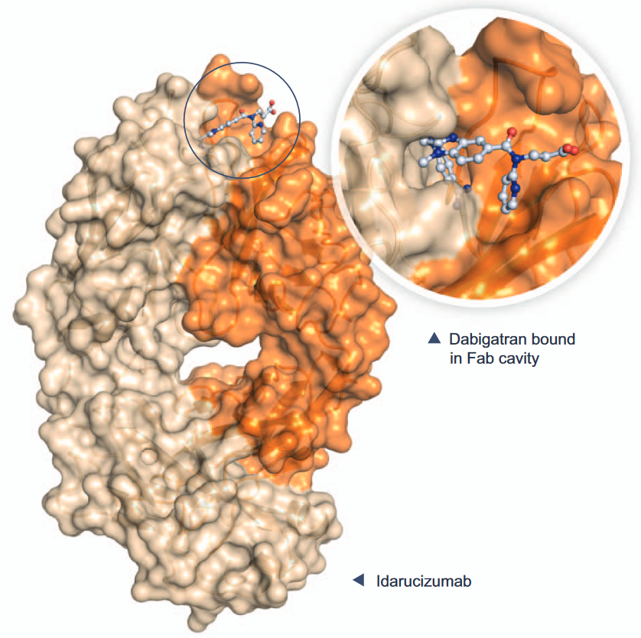
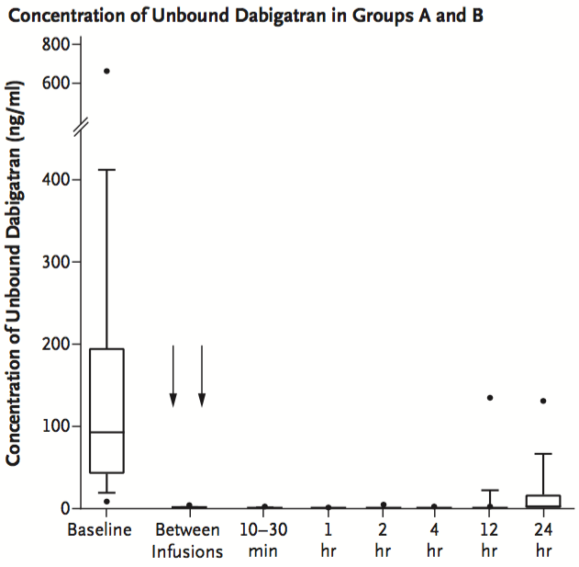

Hémorragie sous dabigatran
L’idarucizumab (Praxbind®)
Fragment d’anticorps monoclonal murin humanisé et purifié
Lie de manière irréversible le dabigatran libre et lié à la thrombine
Demi-vie d’élimination 45 min
Posologie: 2 injections de 2,5 g en 15 min
Eikelboom Circulation 2015
n = 503 patients sous dabigatran
Hémorragie grave ou chirurgie urgente
5 g d’idarucizumab
(2 x 2,5 g/50 mL IVL 10min)
50

Slide 34
Hémorragie sous dabigatran
Hémorragie sous dabigatran
Hémorragie grave
Hémorragie non grave
Geste hémostatique dès que possible
Traitement symptomatique et geste hémostatique
AVIS D'EXPERTS
AVIS D'EXPERTS
Mesure en urgence de la concentration en dabigatran
Vérifier les modalités du traitement
(posologie, adaptation à la fonction rénale)
GRADE 2+
Résultat non disponible rapidement
[dabigatran] > 50 ng/mL
(> 30 ng/mL si hémorragie intracrânienne)
[dabigatran] ≤ 50 ng/mL
(≤ 30 ng/mL si hémorragie intracrânienne)
GRADE 2+
Idarucizumab 5 g IV #
Pas de réversion
GRADE 2+
Nouvelle mesure [dabigatran] à 12-24h si [dabigatran] initiale > 200 ng/mL
(4-6h si [dabigatran] initiale > 600 ng/mL ou ClCr < 30 ml/min)
± Réadministration d’idarucizumab si [dabigatran] > 50 ng/mL
(> 30 ng/mL si hémorragie intracrânienne), selon type et contrôle de l’hémorragie
GRADE 2+
# si idarucizumab indisponible :
- CCP 50 UI/kg (hémorragie intracrânienne, choc hémorragique)
- CCP 25-50 UI/kg (autre hémorragie grave)
- Pas de mesure de [dabigatran] après administration de CCP pour vérifier la réversion (car [dabigatran] non modifiée)
GRADE 2+
Figure 2. Prise en charge d’une hémorragie sous dabigatran
AVIS D'EXPERTS

Slide 35
Hémorragie sous dabigatran
L’idarucizumab (Praxbind®)
Fragment d’anticorps monoclonal murin humanisé et purifié
Lie de manière irréversible le dabigatran libre et lié à la thrombine
Demi-vie d’élimination 45 min
Posologie: 2 injections de 2,5 g en 15 min
Eikelboom Circulation 2015
n = 503 patients sous dabigatran
Hémorragie grave ou chirurgie urgente
5 g d’idarucizumab
(2 x 2,5 g/50 mL IVL 10min)
Effet rebond ?
Rebond plus précoce lorsque la concentration initiale était supérieure à 600 ng/mL ou en cas d'insuffisance rénale sévère
50

Slide 36
Hémorragie sous dabigatran
Hémorragie sous dabigatran
Hémorragie grave
Hémorragie non grave
Geste hémostatique dès que possible
Traitement symptomatique et geste hémostatique
AVIS D'EXPERTS
AVIS D'EXPERTS
Mesure en urgence de la concentration en dabigatran
Vérifier les modalités du traitement
(posologie, adaptation à la fonction rénale)
GRADE 2+
Résultat non disponible rapidement
[dabigatran] > 50 ng/mL
(> 30 ng/mL si hémorragie intracrânienne)
[dabigatran] ≤ 50 ng/mL
(≤ 30 ng/mL si hémorragie intracrânienne)
GRADE 2+
Idarucizumab 5 g IV #
Pas de réversion
GRADE 2+
Nouvelle mesure [dabigatran] à 12-24h si [dabigatran] initiale > 200 ng/mL
(4-6h si [dabigatran] initiale > 600 ng/mL ou ClCr < 30 ml/min)
± Réadministration d’idarucizumab si [dabigatran] > 50 ng/mL
(> 30 ng/mL si hémorragie intracrânienne), selon type et contrôle de l’hémorragie
GRADE 2+
# si idarucizumab indisponible :
- CCP 50 UI/kg (hémorragie intracrânienne, choc hémorragique)
- CCP 25-50 UI/kg (autre hémorragie grave)
- Pas de mesure de [dabigatran] après administration de CCP pour vérifier la réversion (car [dabigatran] non modifiée)
GRADE 2+
Figure 2. Prise en charge d’une hémorragie sous dabigatran
AVIS D'EXPERTS

Slide 37
Hémorragie sous HNF curatif
Hémorragie sous HNF à dose curative
Hémorragie grave
Hémorragie non grave
Geste hémostatique dès que possible
Traitement symptomatique et geste hémostatique
AVIS D'EXPERTS
AVIS D'EXPERTS
Hémorragie intracrânienne ou choc hémorragique
Autre hémorragie grave
Vérifier absence de surdosage (anti-Xa ou TCA)
AVIS D'EXPERTS
Protamine (cf. Tableau#)
Discuter protamine :
- selon type d'hémorragie, efficacité du geste hémostatique
- selon niveau d'anticoagulation : pas d’antagonisation si Anti-Xa HNF ≤ 0,2 UI/mL
GRADE 2+
# Posologie du sulfate de protamine
AVIS D'EXPERTS
Modalités d’administration de l’HNF | Délai d'administration HNF | Sulfate de protamine
Administration IV continue | / | 1 mg pour 100 UI d'HNF administrées dans les 2-3 dernières heures
Bolus IV unique | < 1 heure | 1 mg pour 100 UI d'HNF administrées
 | 1-3 heures | 0,5 mg pour 100 UI d'HNF administrées
 | > 3 heures | Pas de réversion
Administration SC | < 4 heures | 1 mg pour 100 UI d'HNF administrées
 | 4-8 heures | 0,5 mg pour 100 UI d'HNF administrées
 | > 8 heures | pas de réversion
1/2 vie HNF 60-120min
Administration du sulfate de protamine :
- 1 mg = 100 U.A.H (unités anti-héparine)
- IV lente sur 10 min, pas de limite de dose
- Pas de contrôle biologique systématique après protamine.
Figure 4. Prise en charge d’une hémorragie sous HNF

Slide 38
Hémorragie sous HBPM curatif
Hémorragie sous HBPM à dose curative
Hémorragie grave
Hémorragie non grave
Geste hémostatique dès que possible
Traitement symptomatique et geste hémostatique
AVIS D'EXPERTS
AVIS D'EXPERTS
Mesure de la concentration en HBPM (anti-Xa HBPM)
Vérifier les modalités du traitement
(posologie adaptée au poids et fonction rénale)
GRADE 2+
Hémorragie intracrânienne ou choc hémorragique
Autre hémorragie grave
AVIS D'EXPERTS
Protamine (cf. Tableau#)
Discuter protamine au cas par cas :
- selon type d'hémorragie, efficacité du geste hémostatique
- selon niveau anti-Xa (pas d’antagonisation si anti-Xa HBPM ≤ 0,2 UI/ml) et fonction rénale
GRADE 2+
# Posologie du sulfate de protamine
AVIS D'EXPERTS
 | Dernière administration d’HBPM | Sulfate de protamine
tinzaparine, daltéparine | ≤ 8 heures | 1 mg pour 100 UI d'HBPM administrées
 | > 8 heures | Non systématique
enoxaparine, nadroparine | ≤ 8 heures | 0,5 mg pour 100 UI d'HBPM administrées.
 | > 8 heures | Non systématique
Administration du sulfate de protamine :
- 1 mg = 100 U.A.H (unités anti-héparine)
- IV lente sur 10 min, pas de limite de dose
- Pas de contrôle biologique systématique après protamine.
Figure 5. Prise en charge d’une hémorragie sous HBPM

Slide 39
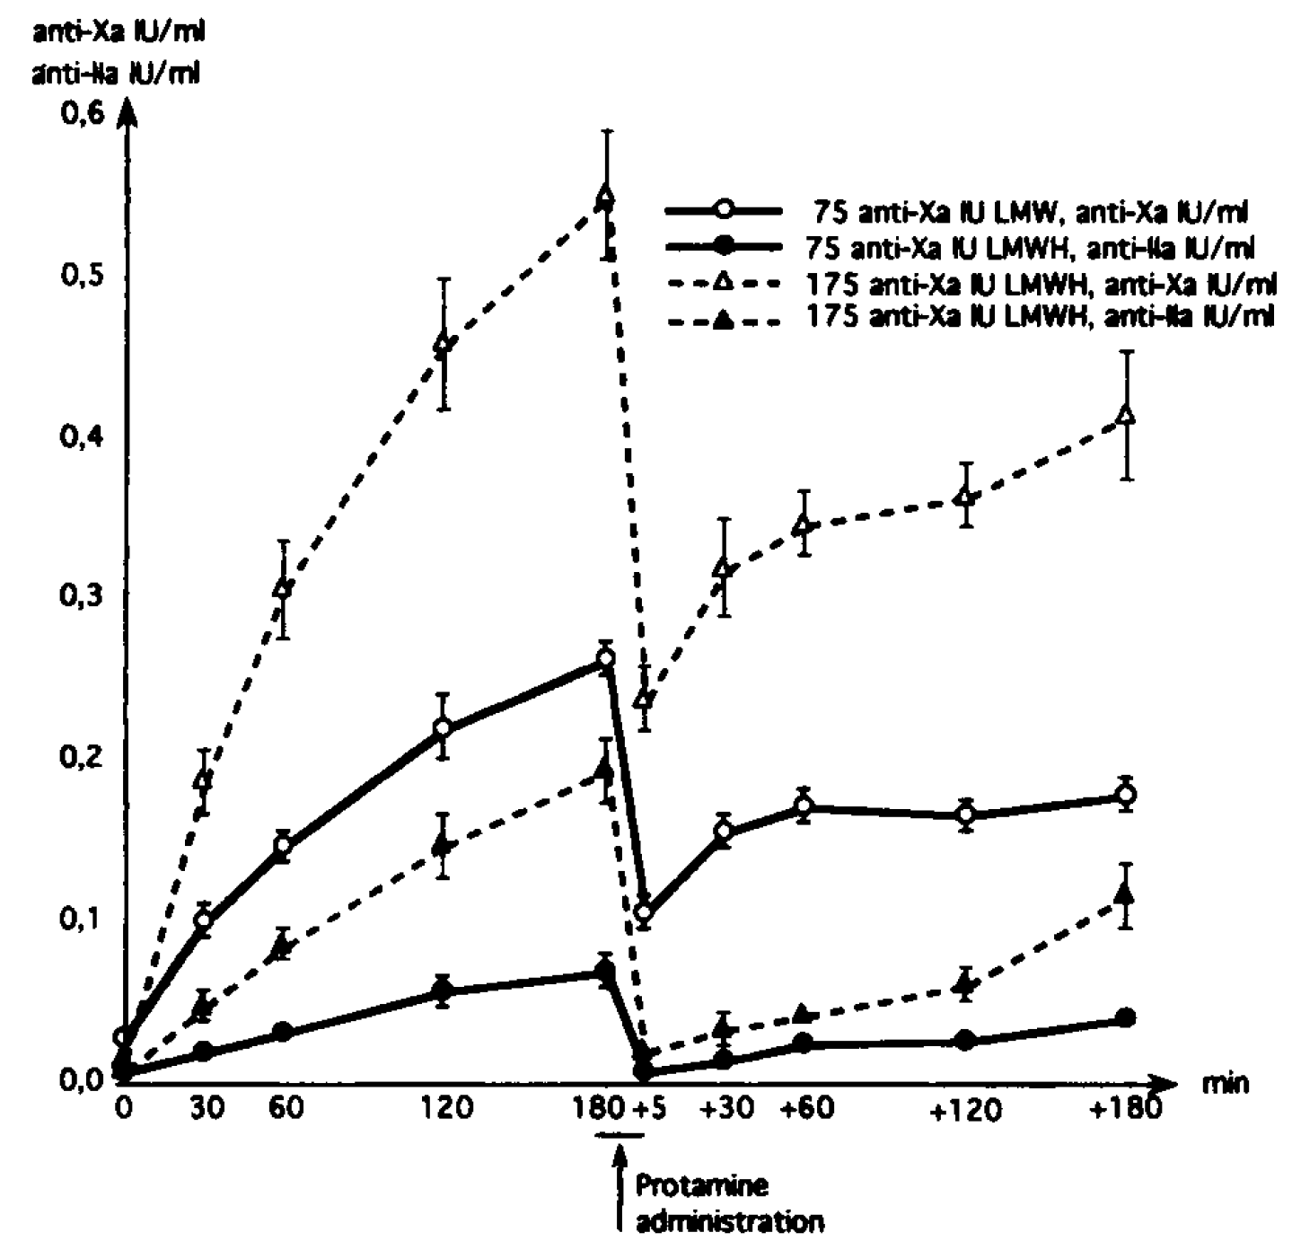
Hémorragie sous HBPM curatif
Lindblad et al.,
Blood Coag Fibrinolysis 1994
Protamine neutralization of intravenous and subcutaneous low-molecular-weight heparin (tinzaparin, Logiparin™). An expiremental investigation in healthy volunteers
50 volontaires sains
Tinzaparine puis protamine (1 mg/100 UI anti-Xa) 180 min après injection SC
Protamine neutralise 80% de l'activité anti-Xa de la tinzaparine
anti-Xa
Attention grande variabilité de neutralisation selon les HBPM
anti-IIa
Diapo A. Godon e-SFAR 2024
Notes:
réactifs pour aXa et aIIa non détaillés dans l'article (reference de 1987 non accessible...)

Slide 40
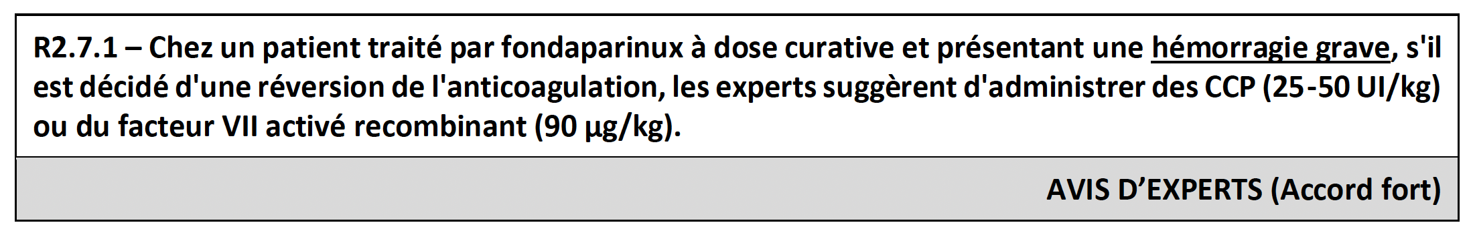
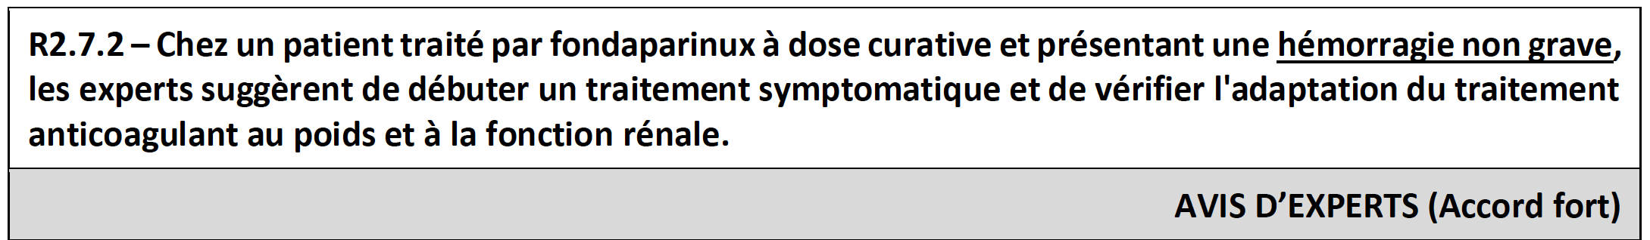
Hémorragie sous fondaparinux curatif
Fondaparinux curatif

Slide 41


recommandations
Gestion de l’anticoagulation dans un contexte d’urgence
Reco
Algorithmes

Slide 42

Organisation des filières urgentes
protocoles institutionnels
kits de réversion
accès pharmacie 24/7
check-lists
délai porte-antagonisation
articulation urgences–réanimation–hémostase

Slide 43
Accidents hémorragiques sous anticoagulants
01
Type d’hémorragie
Grave
Non grave
Réversion / antagonisation
Y penser !
02
Dès que possible !
03
Ré-évaluer
Persistance de l’hémorragie?

Slide 44
Accidents hémorragiques sous anticoagulants
Delphine Douillet • Angers
Delphine.Douillet@chu-angers.fr

